Slide 1
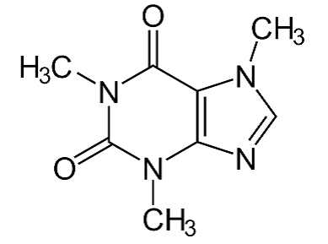
Statistický průzkum- užívání kofeinu mladistvých
Ruttnerová, Iljinskaja 2.F

Slide 2
Zeptali jsme se osob naší věkové kategorie ohledně jejich užívání kofeinu ve formě kávy, energy drinků a zeleného čaje. Odpovědělo nám celkem 61 osob a podle jejich odpovědí zpracovali tento průzkum.

Slide 3
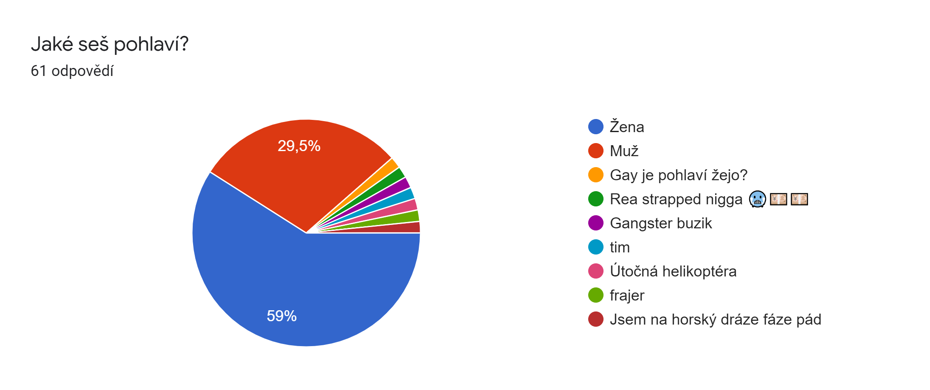
Jaké je tvé pohlaví?

Slide 4
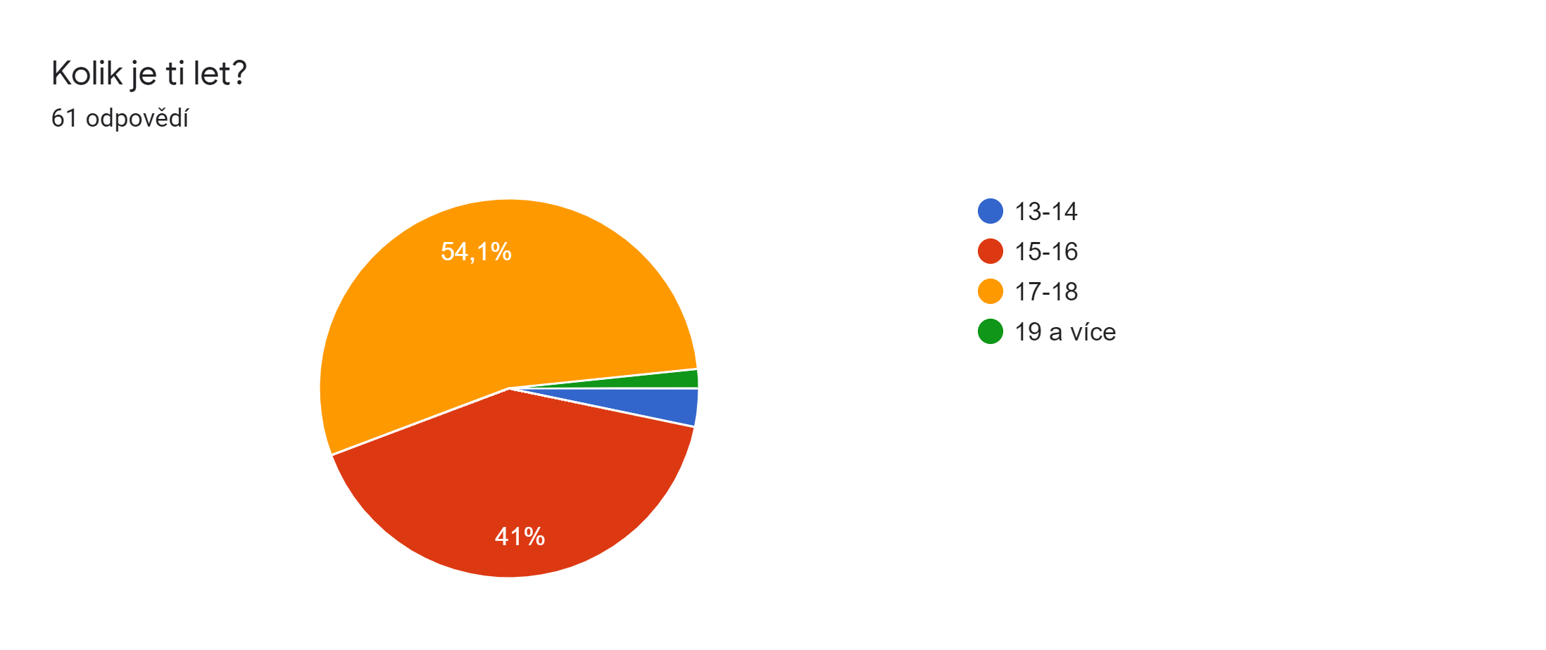
Kolik je ti let?

Slide 5
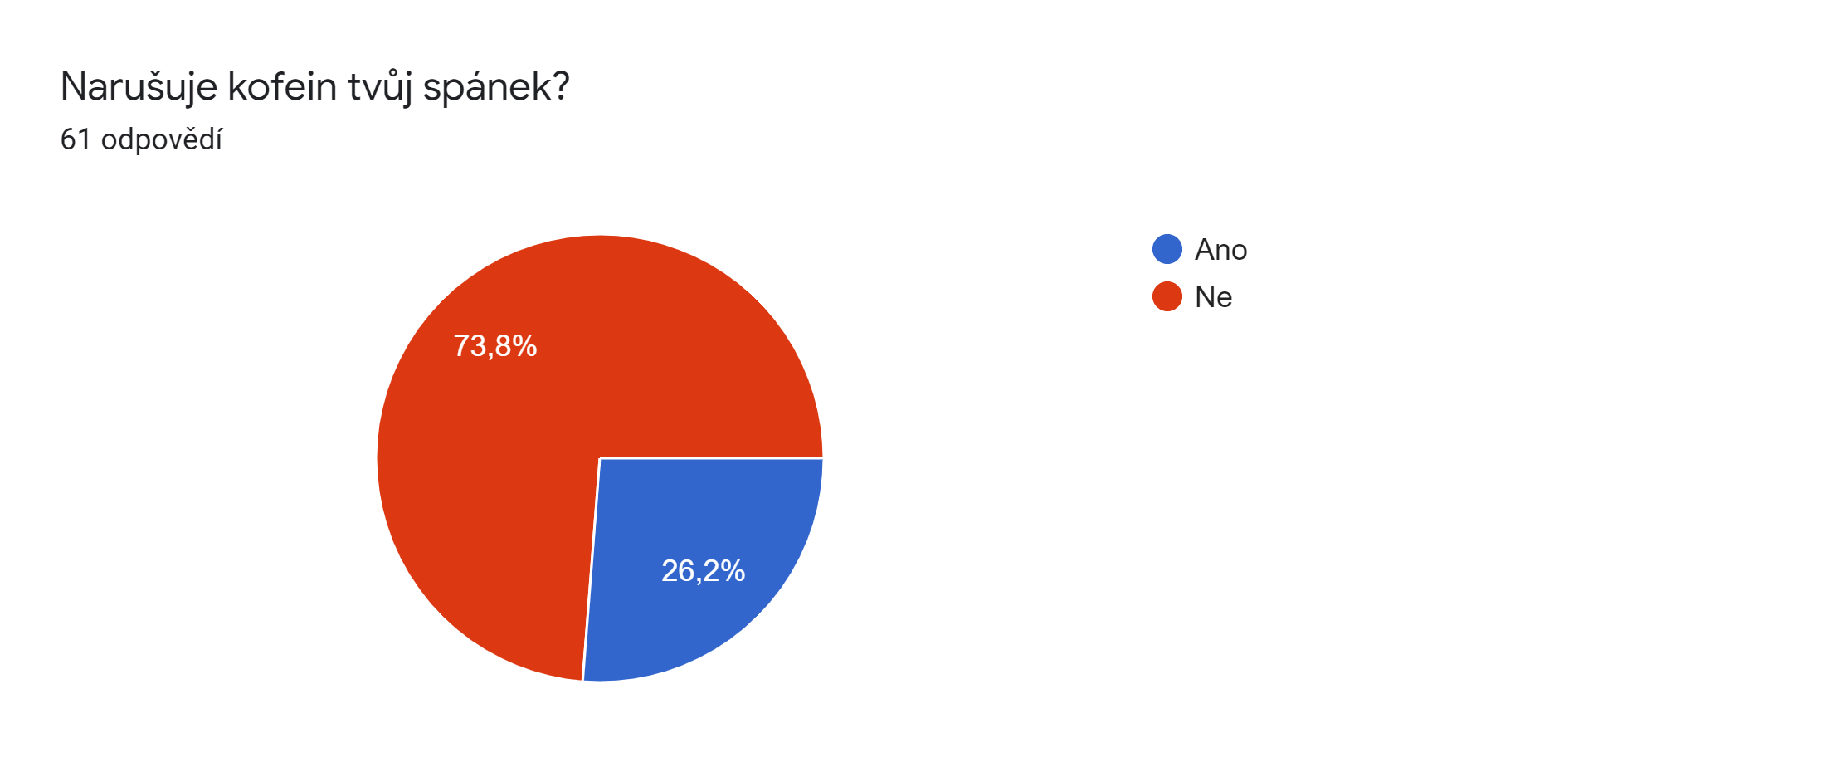
Narušuje kofein tvůj spánek?

Slide 6
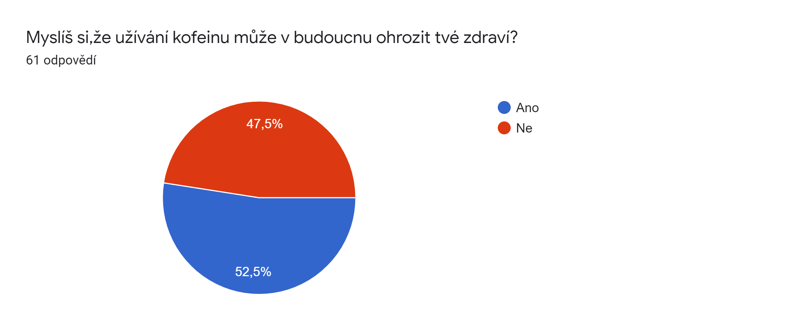
Myslíš si, že užívání kofeinu může v budoucnosti narušit tvé zdraví?
.

Slide 7
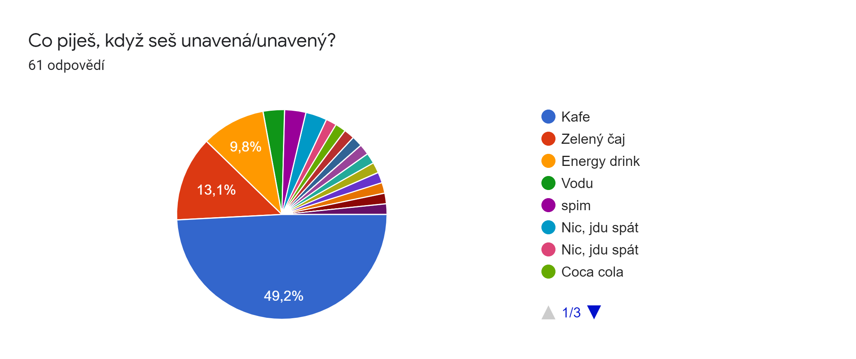
Co piješ když seš unavený unavená?

Slide 8
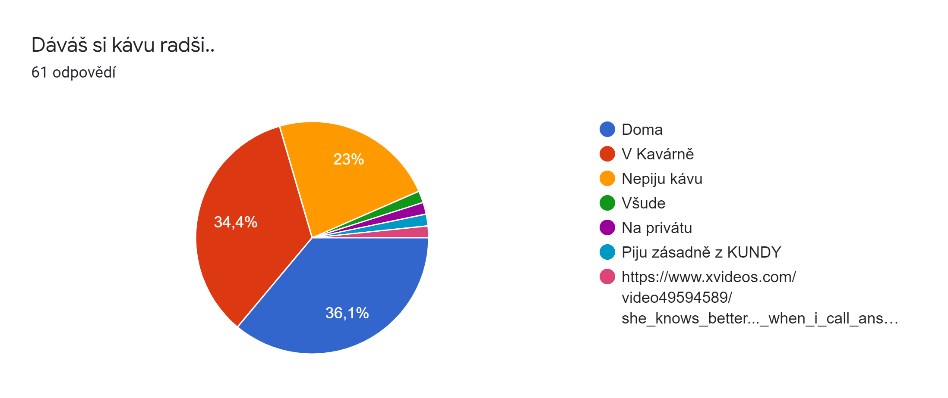
Dáváš si radši kávu..

Slide 9
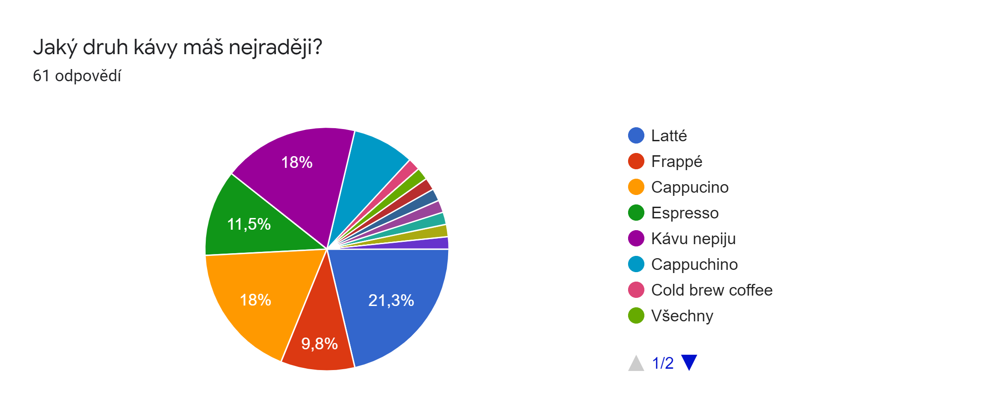
Jaký druh kávy máš nejraději?

Slide 10
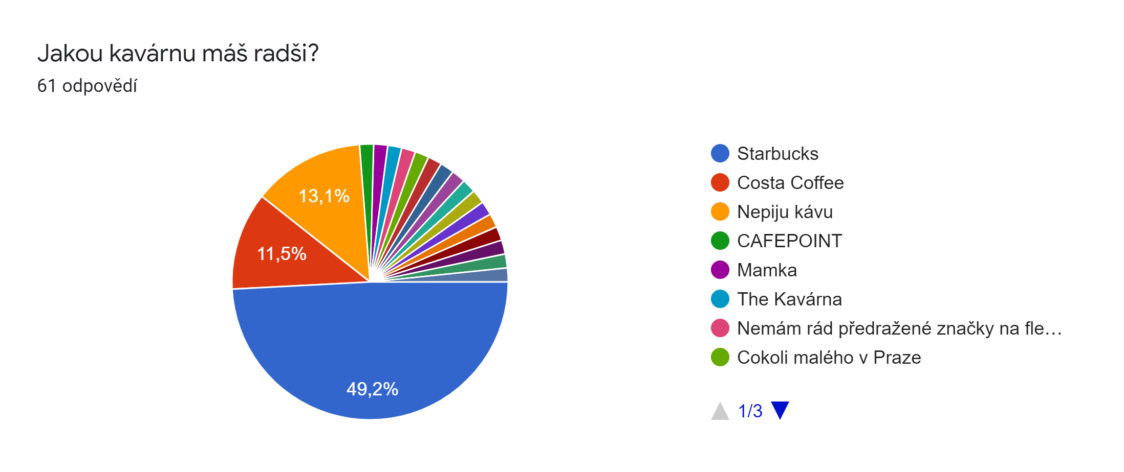
Jakou kavárnu máš nejraději?

Slide 11
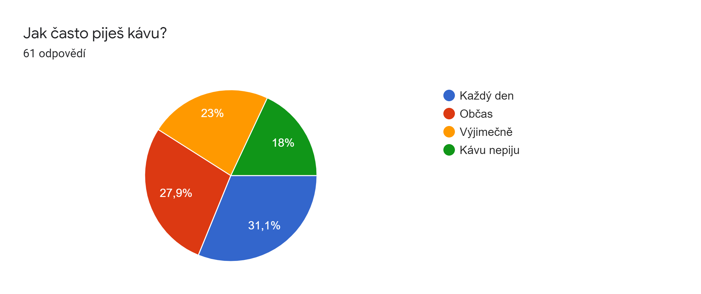
Jak často piješ kávu?

Slide 12
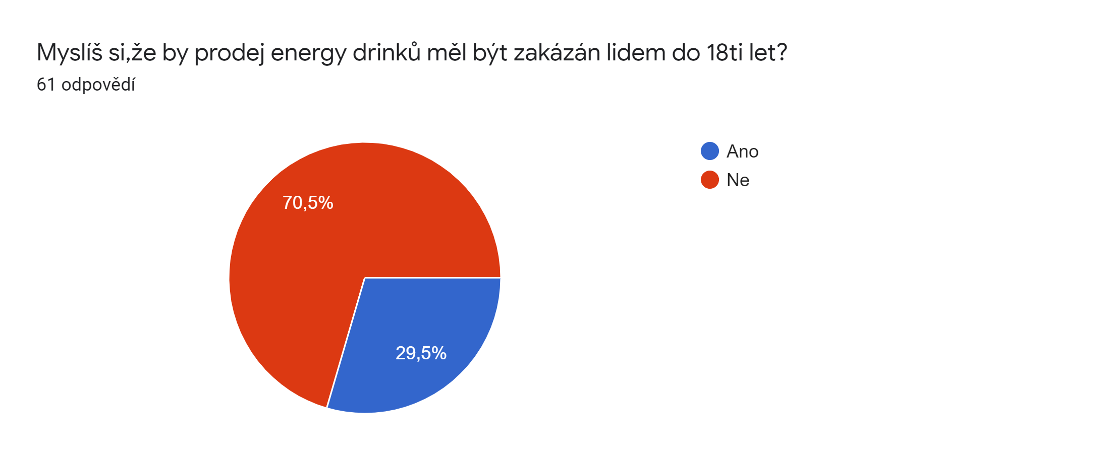
Myslíš si, že by prodej energy drinků měl být zakázán lidem do 18ti let?

Slide 13
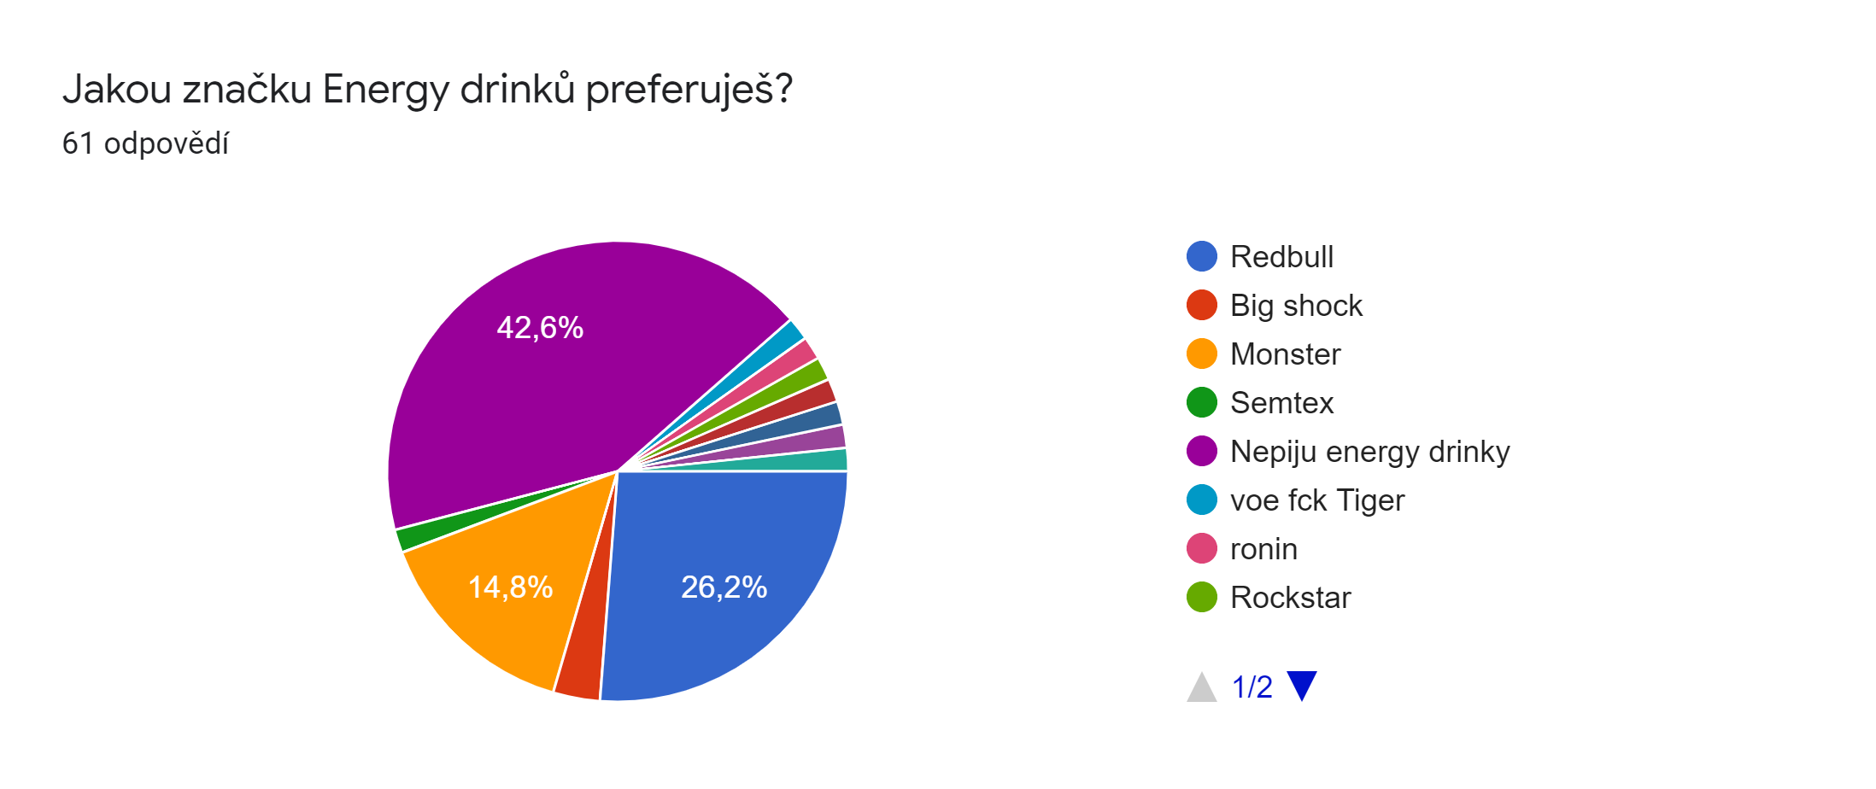
Jakou značku energy drinků preferuješ?

Slide 14
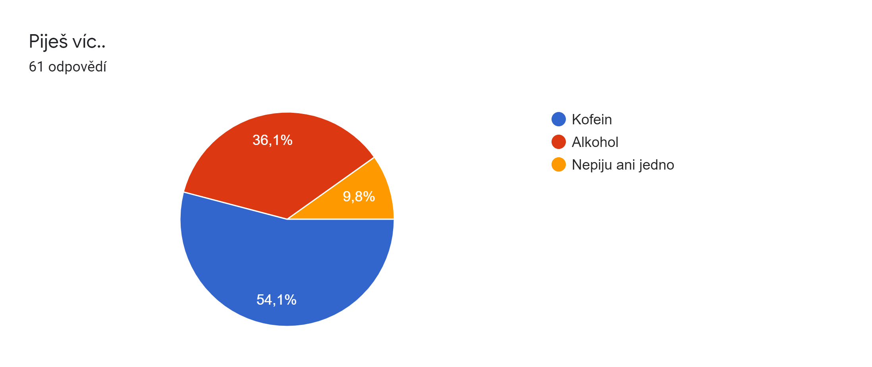
Piješ víc..

Slide 15
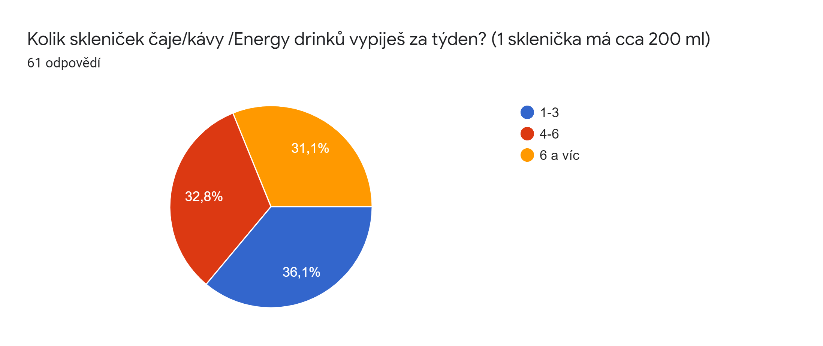
Kolik skleniček čaje/kávy /Energy drinků vypiješ za týden? (1 sklenička má cca 200 ml)

Slide 16
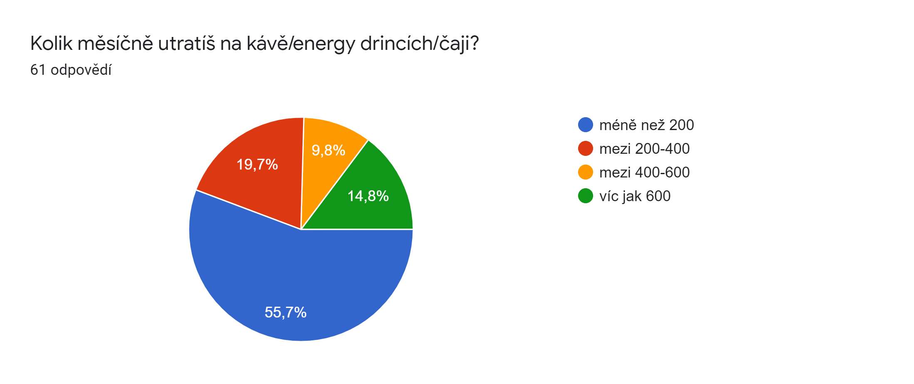
Kolik měsíčně utratíš na kávě/energy drincích/čaji?

Slide 17
Závěr průzkumu
Značná většina dotázaných lidí si myslí, že prodej energy drinků by neměl být zakázán lidem do 18 let. Lidé si spíše nemyslí, že kofein narušuje jejich spánek, ale že v budoucnu ohrozí jejich zdraví, přesto většina lidí skoro třetina dotázaných pije kávu každý den. Nejpopulárnější káva je cappuccino, nejpopulárnější kavárna je Starbucks, nejpopulárnější energy drink je Redbull.

